Slide 1
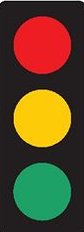
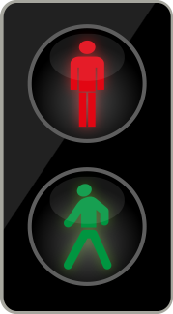
Inteligentní řízení semaforů
Jan Bělohlávek
Radek kemr
Vladimír zahradník
Karel čtvrtečka
Ondřej tesař

Slide 2
problém
Nedokonalost sekvence spouštění semaforů na křižovatkách
Emise vypouštěné při dlouhém stání aut na křižovatce
Zdržování plynulosti dopravy

Slide 3
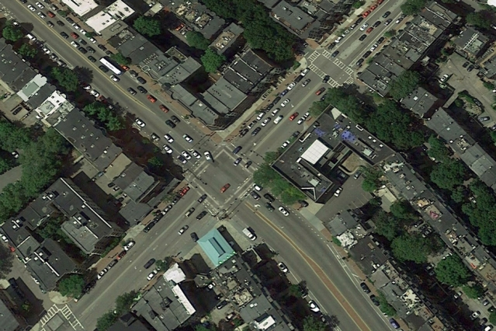
cílem
Řízení semaforů podle provozu
Optimalizovaná plynulejší doprava

Slide 4
řešení
Detekce aut, chodců na přechodech
Vyhodnocení zatížení křižovatky
Optimální řízení provozu

Slide 5
rozšiřitelnost
Monitoring zátěže provozu
Záchranné sbory
Propojení s dopravním informačním systémem
Začlenění umělé inteligence

Slide 6
Výsledek pro uživatele
Plynulejší doprava
Méně výfukových plynů
Inteligentní řízení semaforů i přechodů

Slide 7
Progress
22h –importovány knihovny opencv, jazyk java
21h- přechod z java do C, komplikace spuštění openCV
20h – konečně zkompilováno opencv a hurá do práce!
19,5h –večeře
19h –psaní kódu, logika křižovatky, detekování aut
18h - zjištěna funkčnost githubu
17,30h- framework gui C, hledání objektů

